Slide 1
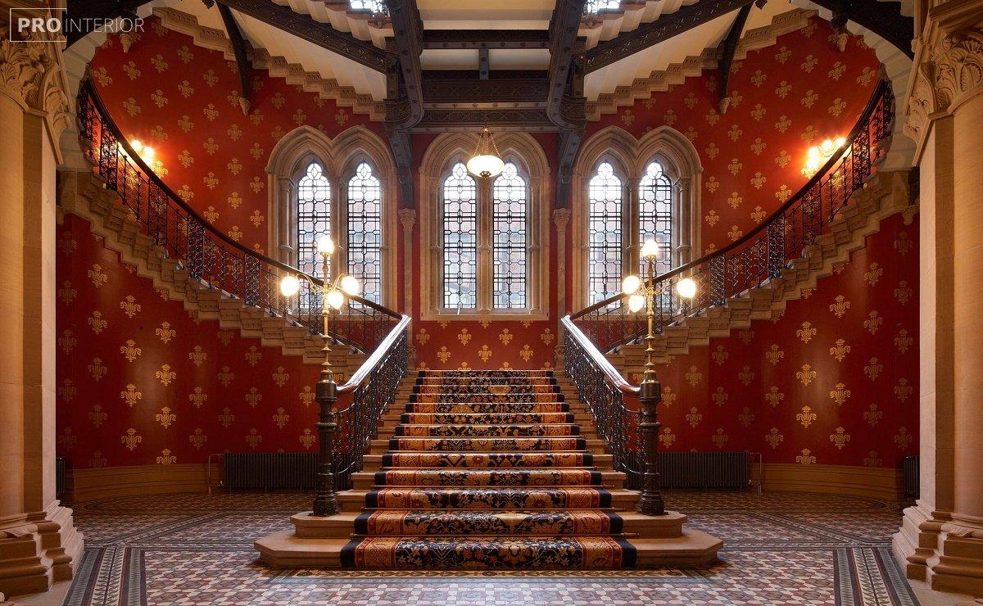
Ренессанс
Культурно-філософський рух кінця Середньовіччя — початку Нового часу, що ґрунтувався на ідеалах гуманізму та орієнтувався на спадщину античності.

Slide 2
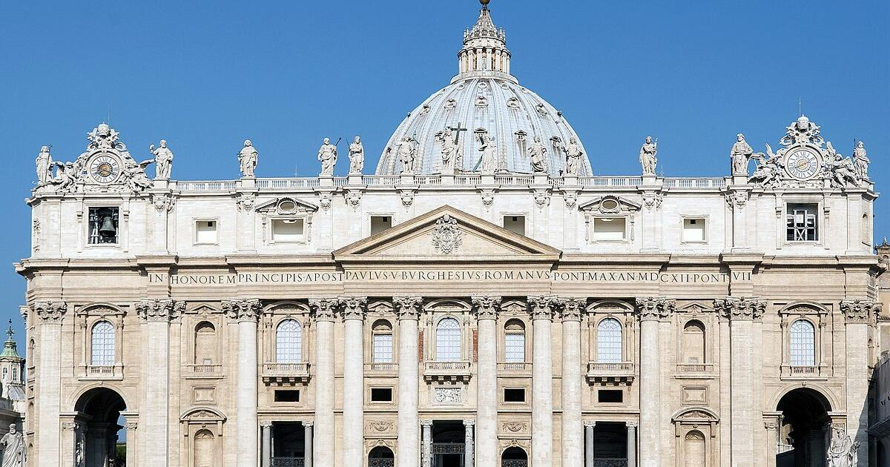
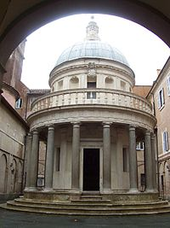
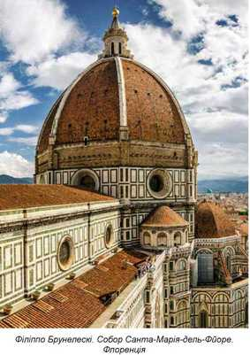
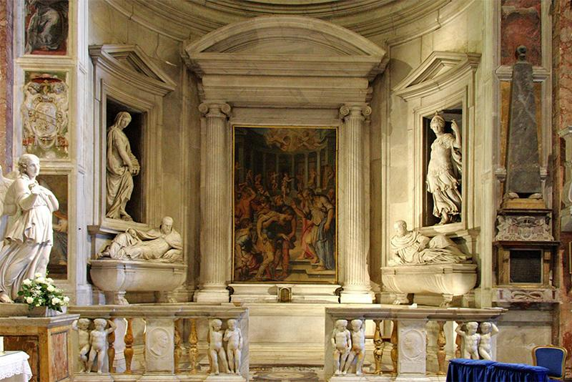
Ренессанс в архітектурі
Особливе значення в цьому напрямку надається формам античної архітектури. Першим представником цього напряму можна назвати Філіппо Брунеллескі, котрий працював у Флоренції, в місті Тоскані, де розпочався напрям відродження античності.Внаслідок економічної кризи XIV століття період Ренесансу в архітектурі розпочався тільки з початком XV століття і тривав до початку XVII століття в Італії і дещо довше за її межами.

Slide 3
Ренессанс в моді
Розкішний стиль Ренесанс в одязі прийшов на зміну нудною готиці і практичним нарядам Середньовіччя. Європа прагнула до змін у культурному і громадському житті. Європейці стали відроджувати античний ідеал гармонійного і прекрасного людини. Стиль Ренесанс в одязі чоловіків і жінок відрізнявся досконалістю і гармонією. Пропоную вам зануритися в дуже цікаву епоху Відродження, познайомитися з її модою.Розкішний стиль Ренесанс в одязі прийшов на зміну нудною готиці і практичним нарядам Середньовіччя. Європа прагнула до змін у культурному і громадському житті. Європейці стали відроджувати античний ідеал гармонійного і прекрасного людини. Стиль Ренесанс в одязі чоловіків і жінок відрізнявся досконалістю і гармонією. Пропонуємо вам зануритися в дуже цікаву епоху Відродження, познайомитися з її модою.. Ідеалом жіночої краси стали біляві локони, які прагнули здобути багато модниці. Красуні вдавалися до різних способів, щоб досягти світлого тону волосся. Ось тоді-то і ввійшли в моду перуки з накладних волосся яскраво-жовтого кольору. У волосся стало модно вплітати коралові і перлинні ниточки. Також зачіски накривали спеціальними сіточками і накидками. В епоху Відродження було модно відкривати лоб, не закривати його волоссям. А ось широкі густі брови були не модними, їх вищипували і чоловіки, і жінки. Широко використовувалася косметика, існували навіть цілі правила нанесення гриму на обличчя. Макіяж вирізнявся природністю, підкреслював природну красу людини. У моді були густі, ніжні, довге хвилясте волосся з відтінком золота або міді. Цінувалися довгі стрункі ноги.

Slide 4
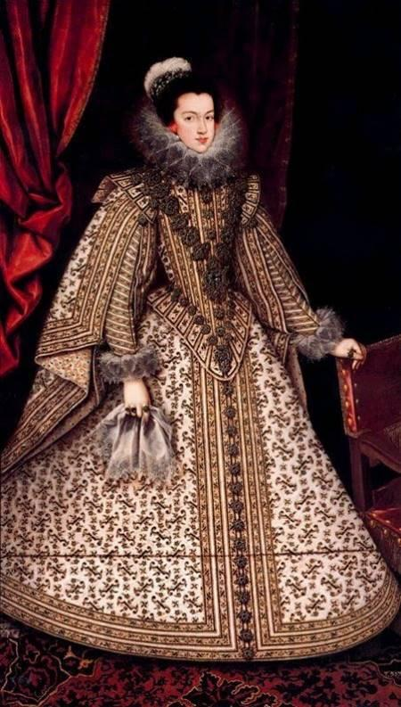
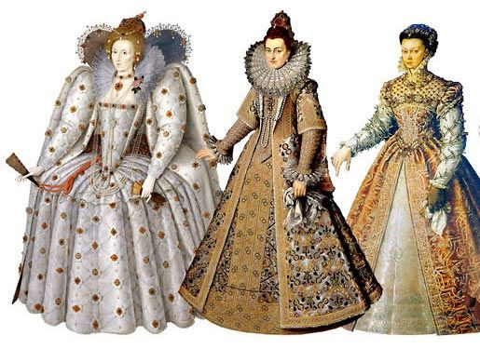
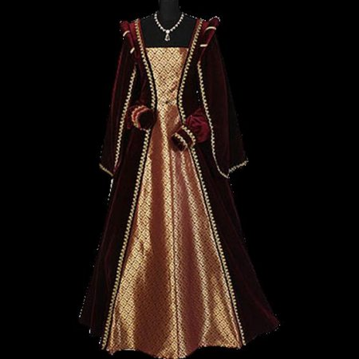
Жіноча мода епохи відродження
Кілька суконь становили жіночий костюм. У дівчини було верхнє і нижнє плаття з довгими рукавами. Верхнє плаття (гамурра) відрізнялося широкими рукавами, іноді з прорізами. У Флоренції тоді випускалися якісні суконні тканини, які поширювалися по всім європейським країнам.
Сукні епохи Відродження відрізнялося об'ємністю, широкими симетричними фалдами, гармонійним ліфом і спідницею, а також пропорційністю. Ліф сукні мав овальний виріз і зашнуровувався. Жіночі сукні щедро декорувалися вишивкою, дорогим мереживом, хутряною обробкою.

Slide 5
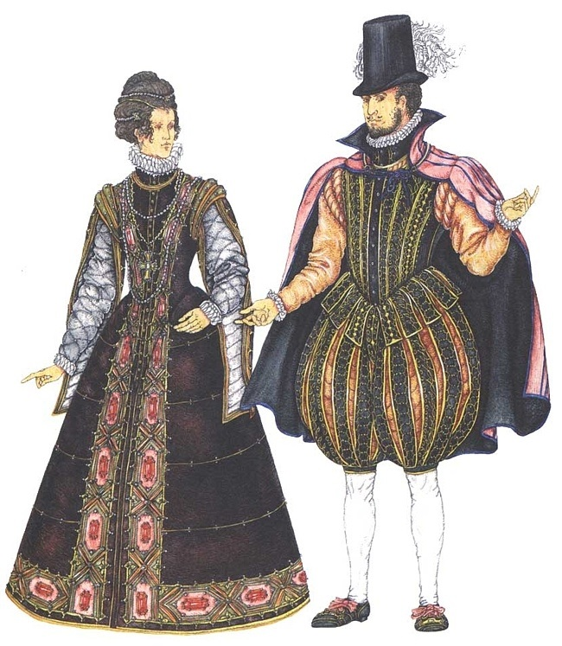
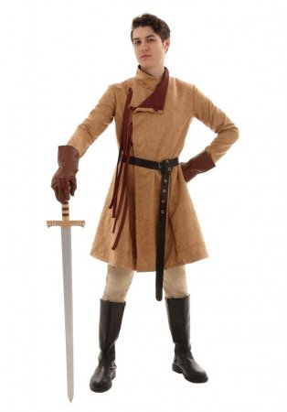
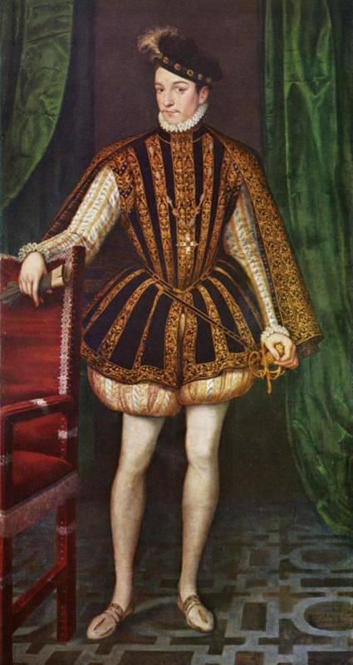
Чоловіча мода епохи відродження
В епоху Відродження модно було молодим людям і франтам носити короткі костюми. Їх основою стали античні туніки, тільки до них додавали рукави і декоративні деталі. Стало модно використовувати округлі симетричні фалди. Костюм був не нижче коліна, іноді і коротше. Під низ надягали спеціальні штани-панчохи, які шили з тканин різних відтінків. Чоловіки тих далеких років також носили довгі плащі з вишивкою на рукавах і високим коміром.

Slide 6
Ренессанс в мистецтві
Символом епохи Відродження, її найвищим злетом, безумовно, є мистецтво. Ніколи в історії, навіть в Стародавній Греції мистецтво не мало такого всеосяжного значення. Насамперед у мистецтві знаходив втілення новий гуманістичний світогляд.
В італійській літературі на грані між старим, церковно-феодальним і новим, гуманістичним світоглядом — кінець XIII-початок XIV ст. — знаходиться творчість Аліґ'єрі Данте (1265-1321). Данте був не тільки письменником, але і політичним діячем, прихильником демократичних сил. Коли його партія зазнала поразки, він став вигнанцем до кінця життя. Тоді він і пише свою «Комедію», яку пізніше Бокаччо назвав «Божественною комедією», ця назва й увійшла в історію літератури.
Обдаровання зовсім іншого плану мав Бокаччо (1313-1375). Завдяки йому одним з провідних жанрів ренесансної літератури стає авантюрна новела. Його «Декамерон» (збірник з ста новел, звідки і назва книги) в захоплюючій, дотепній формі розгортає перед нами картину побуту і традицій італійського суспільства. Багато новел викривають лицемірство, пожадливість ченців. Коли католицька церква ввела в практику Індекси заборонених книг, «Декамерон» відразу туди потрапив. Перу Бокаччо належить перший в європейській літературі психологічний роман «Фьяметта».

Slide 7
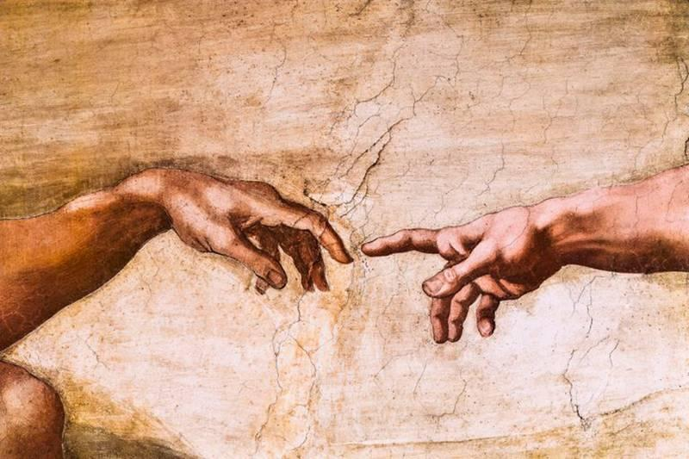
Найвидатнішим представником французького гуманізму був Франсуа Рабле (1494-1553). Народився він в сім'ї адвоката, в юності поступив у монастир, потім покинув його, вивчав медицину і природничі науки, був лікарем, вів філологічні дослідження. У циклі сатиричних романів «Гаргантюа і Пантагрюель» він ввів у літературу образи, прийоми народної сміхової культури.
Унікальний твір залишив Мішель де Монтень (1533-1592). Біля двадцяти років він записував свої спостереження, міркування, думки. Ці записи склали три томи афоризмів «Досліди». Вони увібрали і дух своєї епохи, і думки «на всі часи».
Німеччина — батьківщина Реформації, і німецькі письменники були тісно пов'язані з ідеями і настроями своєї країни. Головну увагу вони приділяли релігійно-філософським, морально-етичним проблемам. Причому в їх творах поєднувалися різка критика порядків, які існували, і боязнь активності народних мас. Багато про що говорять вже назви книг: «Корабель дурнів» Себастьяна Бранта, «Похвала дурості» Еразма Роттердамського, «Листи темних людей» Ульріха фон Гуттена.
Засновником нової іспанської літератури став Мігель Сервантес (1547-1616), з чиєю творчістю пов'язане завершення перетворення кастільського діалекту на літературну мову. «Дон Кіхот», недостатньо оцінений сучасниками, в XIX-XX ст. був оголошений одним з найбільших творінь людської думки. Задуманий як пародія на рицарські романи, «Дон Кіхот» насправді виявився глибоким, багатоплановим твором. Ідеали і цілі Дон Кіхота високі, він висловлює гуманістичні ідеї, але виглядає безглуздо, зазнає поразок. Прекрасні ідеї несумісні зі світом матеріальних інтересів. Роман відобразив кризу ренесансного гуманізму, ввів у мистецтво тему «донкіхотства» — вірності своїм поглядам і боротьби за них всупереч усьому.

Slide 8
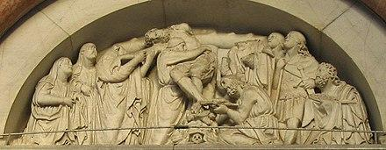
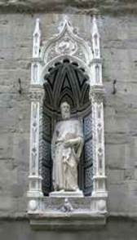
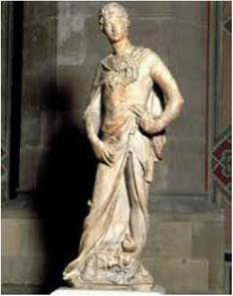
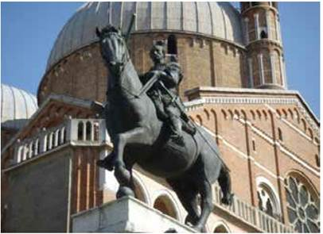
Мистецтво скульптури
Донателло (бл. 1386—1466 рр.), повне ім’я Донато ді Нікколо ді Бетто Барді, — один із відоміших італійських скульпторів епохи Відродження, засновник індивідуалізованого скульптурного портрету. Він здійснив нововведення майже в усіх жанрах і різновидах пластики. Скульптор створив тип круглої статуї, що стоїть самостійно і не пов’язана з архітектурою, а також заснував школу майстрів рельєфу, які створювали фризи для ренесансних будівель. Ґрунтуючись на ретельному вивченні натури та уміло використовуючи античну спадщину, Донателло першим із майстрів Відродження відродив зображення наготи в пластиці, відлив перший бронзовий пам’ятник, створив новий тип надгробка, спробував вирішити завдання групи, що вільно стоїть у просторі. Одним з перших він став використовувати в своїх творах теорію лінійної перспективи.

Slide 9
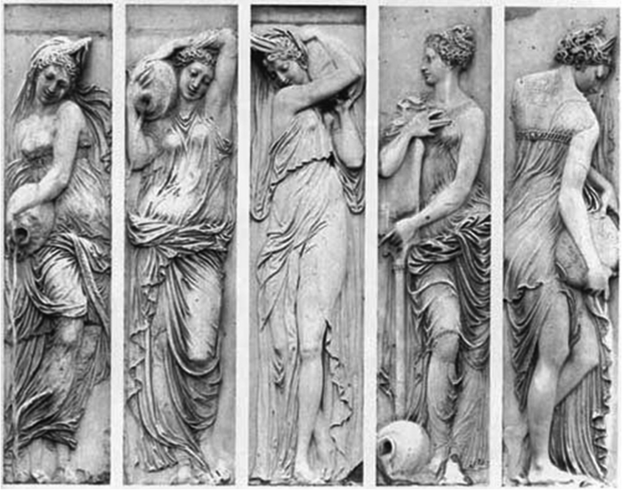
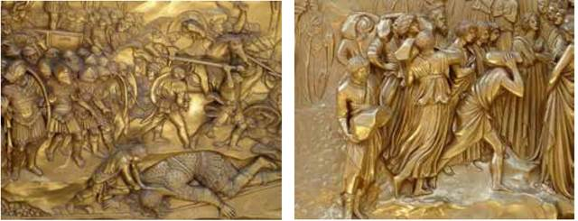
Ще один з видатних майстрів епохи Відродження — Лоренцо Гіберті (бл. 1378—1455 рр.) — був скульптором, ювеліром, архітектором, письменником і першим істориком мистецтв (автор 3-томних «Коментарів»).Значні твори скульптора — двоє бронзових дверей для флорентійського баптистерія (приміщення для проведення обряду хрещення). Ці ворота складаються з 28 рельєфів, що ілюструють епізоди Нового завіту, читати які слід знизу вгору зліва направо. За бажанням замовників було вирішено замовити майстру ще і треті ворота. Л. Гіберті створив рідкісний шедевр, східні ворота баптистерія Сан-Джованні, з легкої руки Мікеланджело більше відомі як «Врата Раю». Вони були настільки прекрасні, що їх помістили на головному, східному фасаді, а попередні помістили на північному. Робота над ними тривала 27 років (з 1425 по 1452 рік. Вага дверей 400 кілограмів, висота 5 метрів, ширина кожної стулки 1,5 метра.

Slide 10
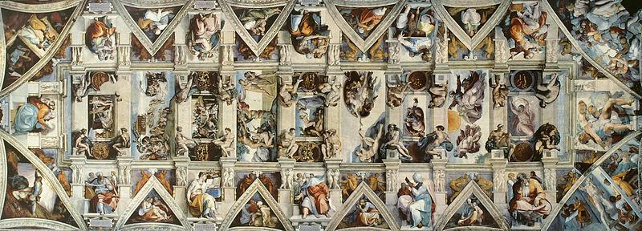
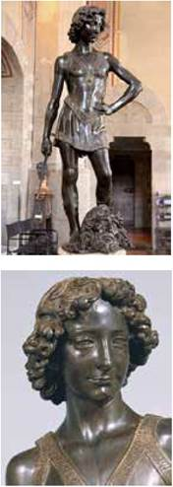
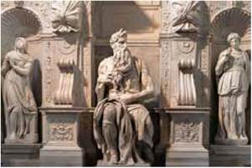
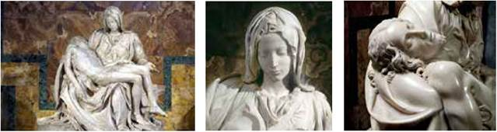
Мікеланджело Буонарроті (1475—1564 рр.) — один з найдивовижніших митців Високого і Пізнього Відродження в Італії та у світі. Він був справжнім універсалом — геніальним скульптором, великим живописцем, архітектором, поетом, мислителем. Немає іншої подібної до нього людини, що залишила таку багату спадщину наступним поколінням. Монументальність, пластичність і драматизм образів, преклоніння перед людською красою проявилися вже в ранніх творах майстра. У всьому світі ім’я Мікеланджело асоціюється із статуями Давида і Мойсея, фрескою «Створення Адама», собором Св. Петра в Римі.Символом усього Ренесансу стала статуя Давида у Флоренції. В цій роботі майстер оспівав красу людського духу і тіла. Вражає гармонія, притаманна цій скульптурі. Автору ледь виповнилося 26 років, коли він отримав замовлення на цю статую. Твір справив яскраве враження не тільки на флорентійців, але і на колег.

